Slide 1
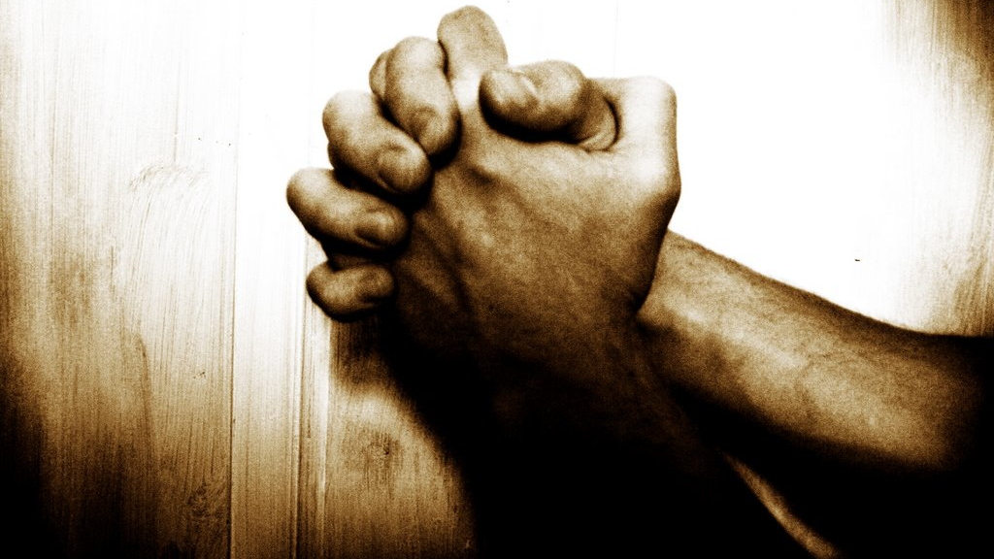
تضرع دانيال:
صلاة النبوة
دانيال 9
د. جيم هارملينغ في كنيسة الطرق المتقاطعة الدولية سنغافورة • CICFamily.com تحميل د. ريك جريفيث • مؤسسة الدراسات اللاهوتية الأردنية الملفات بلغات عدة للتنزيل المجاني على BibleStudyDownloads.org

Slide 3
الله رجلاً يمتلك الله خطة
دانيال 1
الثقة بتدبير الله في سفر دانيال

Slide 4
تضرع دانيال:
صلاة النبوة
دانيال 9

Slide 5
بدء الصلاة بإعلان الله (9: 1-2)
إرميا 25: 11-12
11 وتصير كل هذه الأرض خراباً ودهشاً، وتخدم هذه الشعوب ملك بابل سبعين سنة 12 ويكون عند تمام السبعين سنة أني أعاقب ملك بابل، وتلك الأمة، يقول الرب، على إثمهم وأرض الكلدانيين، وأجعلها خرباً أبدية.

Slide 6
بدء الصلاة بإعلان الله (9: 1-2)
إرميا 29: 10-14
10 لأنه هكذا قال الرب: إني عند تمام سبعين سنة لبابل، أتعهدكم وأقيم لكم كلامي الصالح، بردكم إلى هذا الموضع 11 لأني عرفت الأفكار التي أنا مفتكر بها عنكم، يقول الرب، أفكار سلام لا شر، لأعطيكم آخرة ورجاء 12 فتدعونني وتذهبون وتصلون إلي فأسمع لكم 13 وتطلبونني فتجدونني إذ تطلبونني بكل قلبكم 14 فأوجد لكم، يقول الرب، وأرد سبيكم وأجمعكم من كل الأمم ومن كل المواضع التي طردتكم إليها، يقول الرب، وأردكم إلى الموضع الذي سبيتكم منه.

Slide 7
بدء الصلاة بإعلان الله (9: 1-2)
2 أخبار 36: 20-23
20 وسبى الذين بقوا من السيف إلى بابل، فكانوا له ولبنيه عبيداً إلى أن ملكت مملكة فارس،
21 لإكمال كلام الرب بفم إرميا، حتى استوفت الأرض سبوتها، لأنها سبتت في كل أيام خرابها لإكمال سبعين سنة.

Slide 8
بدء الصلاة بإعلان الله (9: 1-2)
22 وفي السنة الأولى لكورش ملك فارس لأجل تكميل كلام الرب بفم إرميا، نبه الرب روح كورش ملك فارس، فأطلق نداء في كل مملكته وكذا بالكتابة قائلاً: 23هكذا قال كورش ملك فارس: إن الرب إله السماء قد أعطاني جميع ممالك الأرض، وهو أوصاني أن أبني له بيتاً في أورشليم التي في يهوذا. من منكم من جميع شعبه، الرب إلهه معه وليصعد.

Slide 9
بدء الصلاة بإعلان الله (9: 1-2)
الإعتراف بالخطية أمام الله (9: 3-14)
يبدأ الإعتراف بالخطية بإعلان شخصية الله المقدسة
عظيم ومهوب (4)
(حافظ العهد والرحمة (4)
له البر (7)
له المراحم والمغفرة (9)
بار في كل أعماله التي عملها (14)

Slide 10
بدء الصلاة بإعلان الله (9: 1-2)
الإعتراف بالخطية أمام الله (9: 3-14)
يبدأ الإعتراف بالخطية بإعلان شخصية الله المقدسة
يشمل الإعتراف بالخطيئة الإعتراف اللفظي بالذنب

Slide 11
نجد أن دراسة النبوة دربت قلب دانيال وضميره؛ ولم يكن مهتماً بها فقط من وجهة نظر فكرية، إن مجرد حساب الأوقات والمواسم لا يمكن أن يرضي رجل الله المكرس هذا؛ ولكن عندما علم من كتابه المقدس أن الوقت قد اقترب لعودة شعب يهوذا إلى أرضهم، أثار ذلك أعماق نفسه، وأوقعه على ركبتيه ... أدرك دانيال ذلك عندما كان الله على وشك العمل، إذ يبدأ بتدريب شعبه حتى تسترد أرواحهم إذا ضلوا عنه؛ وهكذا ستأتي البركة عند إحضارهم إلى مكان دينونة الذات والإتضاع أمامه.
هـ. أ. إيرونسايد

Slide 12
بدء الصلاة بإعلان الله (9: 1-2)
الإعتراف بالخطية أمام الله (9: 3-14)
طلب رحمته من أجل خطايانا (9: 15-19)

Slide 13
فاسمع الآن صلاة عبدك وتضرعاته (17)
وأضئ بوجهك على مقدسك (17).
أمل أذنك يا إلهي واسمع (18)
افتح عينيك وانظر خربنا (18)
لأنه لا لأجل برنا نطرح تضرعاتنا أمام وجهك، بل لأجل مراحمك العظيمة (18)
يا سيد اسمع. يا سيد اغفر. يا سيد أصغ واصنع (19)
لا تؤخر من أجل نفسك يا إلهي، لأن اسمك دعي على مدينتك وعلى شعبك (19)

Slide 14
الفكرة هي أن إسرائيل ليست في وضع يسمح لها بإصلاح العلاقة، وأن حجتها الوحيدة الممكنة هي شخصية الله.
جويس بالدوين

Slide 15
بدء الصلاة بإعلان الله (9: 1-2)
الإعتراف بالخطية أمام الله (9: 3-14)
طلب رحمته من أجل خطايانا (9: 15-19)
الحصول على الرجاء في استجابة صلاتنا (9: 20-27)

Slide 16
70 أسبوعاً = 70 سبعة
70 أسبوع سنوات = 490 سنة
7 أسابيع = 49 سنة
62 أسبوع = 434 سنة
أسبوع واحد = 7 سنوات
السبعون أسبوعاً في دانيال

Slide 17
70 أسبوعاً = 70 سبعة
70 أسبوع سنوات = 490 سنة
7 أسابيع = 49 سنة
إعادة بناء أورشليم والهيكل
62 أسبوع = 434 سنة
مجيء المسيح عند الدخول الإنتصاري وموته؛ روما تدمر المعبد
أسبوع واحد = 7 سنوات
يقطع المسيح الدجال عهداً مع إسرائيل لمدة 7 سنوات ويعيد بناء الهيكل؛ يكسر المعاهدة في منتصف الطريق وينهي التضحية بتدنيس المقدسات
السبعون أسبوعاً في دانيال

Slide 18
Black

Slide 19
رابط وعظ العهد القديم على BibleStudyDownloads.org
أحصل على هذا العرض التقديمي مجاناً
Notes:
OT Preaching (op)

